Slide 1


www.nrer.ru
Обеспечение подготовки формы № 15
«Сведения о медицинском наблюдении за состоянием здоровья лиц, зарегистрированных в Национальном радиационно-эпидемиологическом регистре»
Туманов К.А., зав. лаб., к.б.н.
МРНЦ им. А.Ф. Цыба – филиал ФГБУ «НМИЦ радиологии» Минздрава России, г. Обнинск
WEB-семинар по вопросам подготовки и сдачи
годовых статистических отчётов за 2018 год
11 декабря 2018 г., Москва

Slide 2


Нормативная база формы № 15
www.nrer.ru
Введена приказом Федеральной службы государственной статистики от 27.12.2016 г. № 866 «Об утверждении статистического инструментария для организации Министерством здравоохранения Российской Федерации федерального статистического наблюдения в сфере охраны здоровья»
http://www.nrer.ru/866_pril3.pdf
Заполняется на основании сведений, содержащихся в региональном сегменте Национального радиационно-эпидемиологического регистра (НРЭР), ведение которого осуществляется во исполнение ст. 24.1 Закона РФ от 15.05.1991 г. № 1244-1 «О социальной защите граждан, подвергшихся воздействию радиации вследствие катастрофы на Чернобыльской АЭС» (в ред. Федерального закона РФ от 30.12.2012 г. № 329-ФЗ, http://www.nrer.ru/fed_zakon329-fz.pdf)

Slide 3

Нормативная база ведения НРЭР
www.nrer.ru
Постановление Правительства Российской Федерации от 23.07.2013 г. № 625 «О порядке формирования и ведения Национального радиационно-эпидемиологического регистра»
http://www.nrer.ru/decision625.pdf
Приказ Министерства здравоохранения Российской Федерации от 23.03.2015 г. № 134н «О формах Национального радиационно-эпидемиологического регистра, порядке верификации информации, включенной в единую федеральную базу данных Национального радиационно-эпидемиологического регистра, а также доступа к ней»
http://www.nrer.ru/order134n.pdf
Информационное письмо Министерства здравоохранения Российской Федерации от 13.05.2015 г. № 24-3/10/2-2096
http://www.nrer.ru/pismo24-3-10-2-2096.pdf

Slide 4
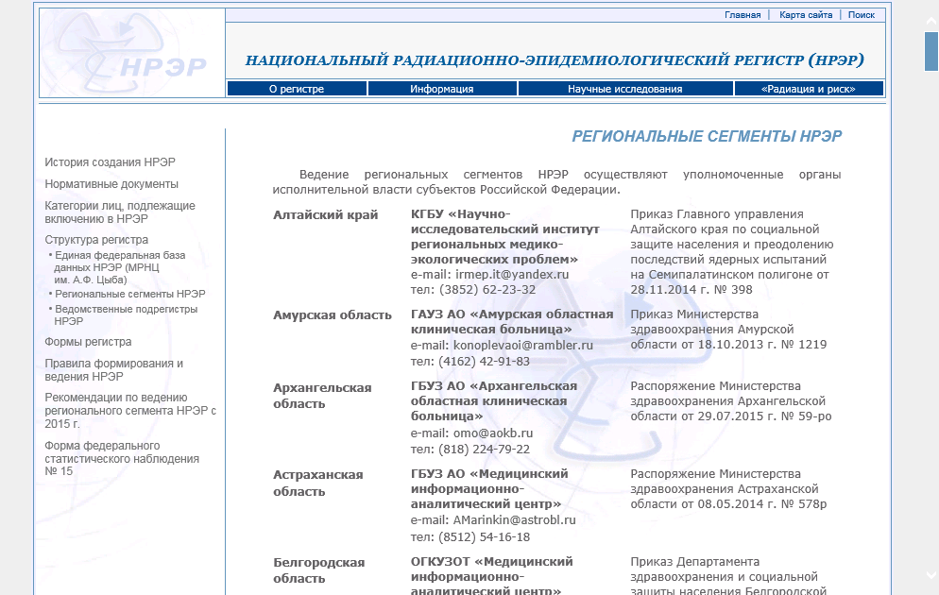
Региональные сегменты НРЭР
www.nrer.ru
http://www.nrer.ru/reg_nrer.html

Slide 5
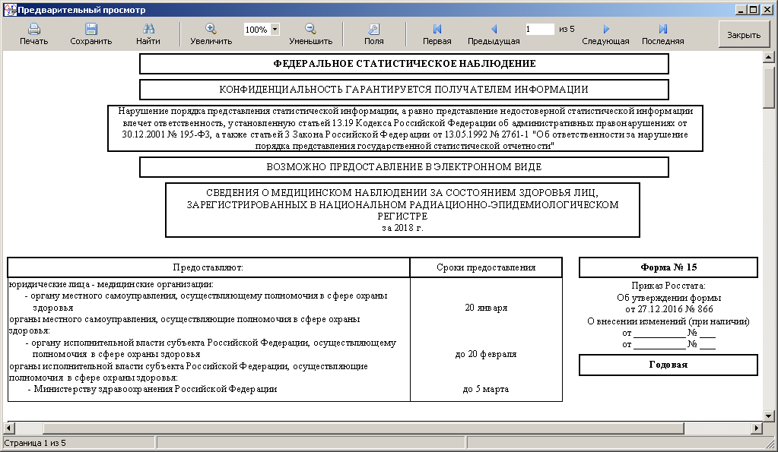
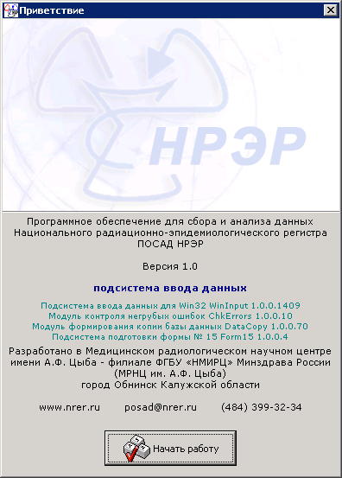
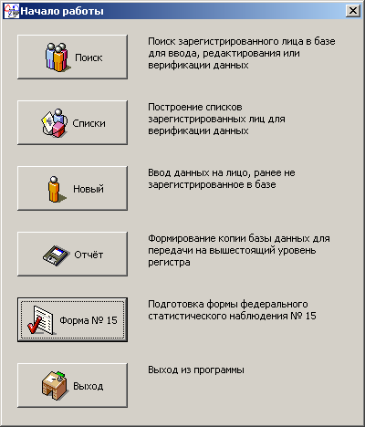
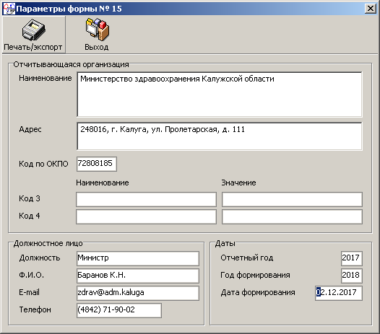
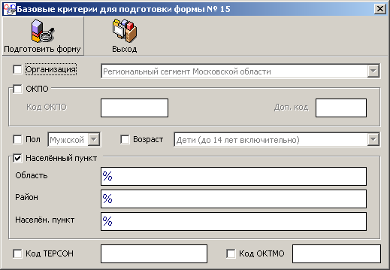
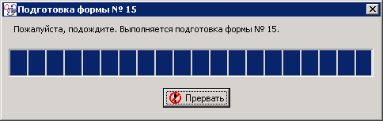
Подготовка формы № 15 в ПО НРЭР
www.nrer.ru
http://www.nrer.ru/posad/update/20180620/manwin32.pdf

Slide 6
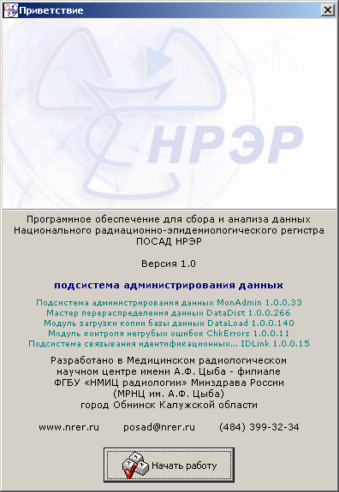
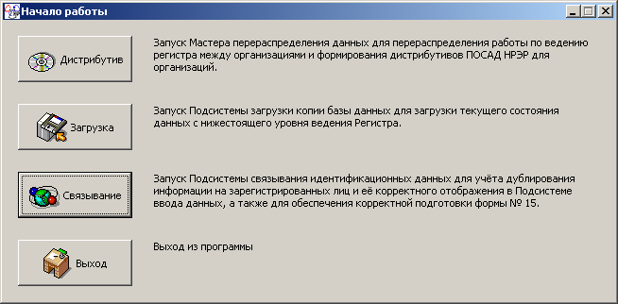
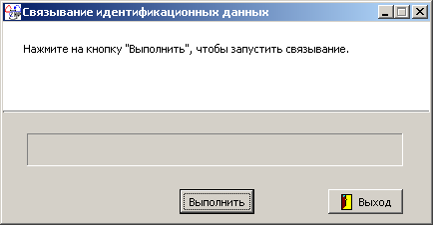
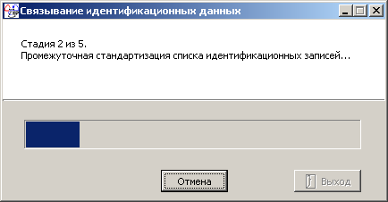
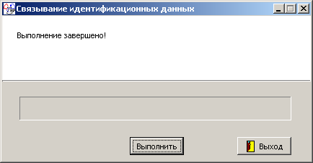
Подготовка формы. Связывание.
www.nrer.ru
http://www.nrer.ru/posad/update/20180620/manadmin.pdf

Slide 7
Форма № 15. Таблица 1000.
www.nrer.ru
Категория учёта | № стр. | Состояло на учёте на начало отчётного года | Взято на учёт | Снято с учёта |  |  | Состоит на учёте на конец отчётного года |  | Обследовано в отчётном году
 |  |  |  | Выбыло | Исключено из регистра | Умерло
1 | 2 | 3 | 4 | 5 | 6 | 7 | 8 |  | 9
Все категории | 1
ЧАЭС1: ОЛБ | 2
ЧАЭС2: инвалиды | 3
…
ВПОР: ветераны подразделений особого риска | 25
http://www.nrer.ru/866_pril3.pdf

Slide 8
Форма № 15. Таблицы 2000-4000.
www.nrer.ru
2000 – общ. заболеваемость; 3000 – первич. заболеваемость; 4000 – смертность.
Категория учёта | № стр. | Коды по МКБ-10
 |  | A00-T98 | C00-D48 | … | S00-T98
1 | 2 | 3 | 4 |  | 20
Все категории | 1
ЧАЭС1: ОЛБ | 2
ЧАЭС2: инвалиды | 3
…
ВПОР: ветераны подразделений особого риска | 25 |  |  | …
http://www.nrer.ru/866_pril3.pdf

Slide 9
Приём формы № 15. 1) База данных.
www.nrer.ru
Проверка полноты данных за отчётный год
Проверка наличия ошибок, непосредственно влияющих на значения показателей формы

Slide 10
Приём формы № 15. 2) МЕДСТАТ.
www.nrer.ru
Проверка соответствия формы и базы данных регионального сегмента НРЭР
Контроль значений показателей формы в системе «МЕДСТАТ»

Slide 11


www.nrer.ru
Спасибо за внимание!
tumanov@nrer.ru
(484) 399-32-34

